Slide 1






Giáo án biên soạn bởi Kim Dung 0336032445 https://www.facebook.com/phamkimdung25/ .
Chỉ được phép chia sẻ bởi chủ sở hữu.
Tuần 2
Tuần 2
TRUYỀN THỐNG TRƯỜNG EM
TRUYỀN THỐNG TRƯỜNG EM
GV: PHẠM THỊ KIM DUNG
28/08/2021
Notes:
Giáo án biên soạn bởi Kim Dung 0336032445 https://www.facebook.com/phamkimdung25/ . Chỉ được phép chia sẻ bởi chủ sở hữu.

Slide 2



MỤC TIÊU
Giới thiệu được những nét nổi bật của nhà trường
Chủ động, tự giác tham gia xây dựng truyền thống nhà trường

Slide 3
Chèn nhạc và video về bài hát truyền thống của nhà trường
(nếu có) cho HS nghe/xem

Slide 4

Hoạt động 1.
Tham quan phòng truyền thống của trường

Slide 5
Nội dung | Thông tin em tìm hiểu được
Ý nghĩa tên của trường
Ngày thành lập trường
Các khẩu hiệu được treo trong trường và ý nghĩa của những khẩu hiệu đó
Những thành tích nổi bật của nhà trường

Slide 6

Giáo án biên soạn bởi Kim Dung 0336032445 https://www.facebook.com/phamkimdung25/ .
Chỉ được phép chia sẻ bởi chủ sở hữu.
HOẠT ĐỘNG 2
Viết bài giới thiệu
về truyền thống trường em
Notes:
Giáo án biên soạn bởi Kim Dung 0336032445 https://www.facebook.com/phamkimdung25/ . Chỉ được phép chia sẻ bởi chủ sở hữu.

Slide 7
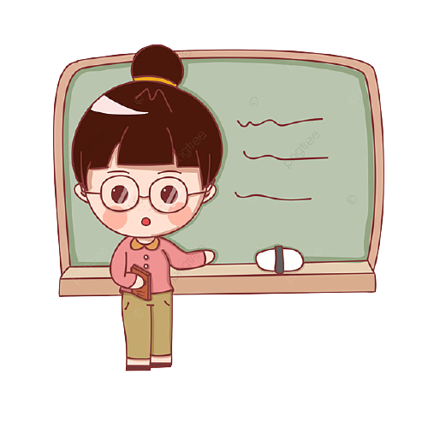
HOẠT ĐỘNG NHÓM
1
2
Giới thiệu về truyền thống trường em
Chia sẻ những việc em cần làm để góp phần xây dựng, phát huy truyền thống nhà trường.

Slide 8

THUYẾT TRÌNH

Slide 9


Tích cực tham gia các hoạt động góp phần xây dựng, phát huy truyền thống nhà trường bằng việc làm cụ thể như: chuyên cần học tập, kính trọng thầy cô giáo, thân thiện với bạn bè, chăm chỉ học tập, giữ vệ sinh trong lớp sạch sẽ; tích cực tham gia các phong trào của trường, lớp…

Slide 10
Giáo án biên soạn bởi Kim Dung 0336032445 https://www.facebook.com/phamkimdung25/ .
Chỉ được phép chia sẻ bởi chủ sở hữu.
Chúc các em học tốt!
Notes:
Giáo án biên soạn bởi Kim Dung 0336032445 https://www.facebook.com/phamkimdung25/ . Chỉ được phép chia sẻ bởi chủ sở hữu.

Slide 11

Giáo án biên soạn bởi Kim Dung 0336032445 https://www.facebook.com/phamkimdung25/ .
Chỉ được phép chia sẻ bởi chủ sở hữu.
Notes:
Giáo án biên soạn bởi Kim Dung 0336032445 https://www.facebook.com/phamkimdung25/ . Chỉ được phép chia sẻ bởi chủ sở hữu.

Slide 12





Giáo án biên soạn bởi Kim Dung 0336032445 https://www.facebook.com/phamkimdung25/ .
Chỉ được phép chia sẻ bởi chủ sở hữu.
Notes:
Giáo án biên soạn bởi Kim Dung 0336032445 https://www.facebook.com/phamkimdung25/ . Chỉ được phép chia sẻ bởi chủ sở hữu.

Slide 13




Giáo án biên soạn bởi Kim Dung 0336032445 https://www.facebook.com/phamkimdung25/ .
Chỉ được phép chia sẻ bởi chủ sở hữu.
Notes:
Giáo án biên soạn bởi Kim Dung 0336032445 https://www.facebook.com/phamkimdung25/ . Chỉ được phép chia sẻ bởi chủ sở hữu.

